Slide 1
Algunos experimentos naturales en la Economía del Delito
Ernesto Schargrodsky
Universidad Torcuato Di Tella

Slide 2
Do Police Reduce Crime? Estimates using the Allocation of Police Forces after a Terrorist Attack
(Di Tella & Schargrodsky, AER 2004)
¿La policía reduce el delito?
Gran desafío para la literatura sobre inseguridad: Problema de endogeneidad.
Metodología: Experimento natural. Evaluación Diff-in-Diff. Potencial Displacement.
Datos: Registros policiales y trabajo de campo.

Slide 3
Source: FBI, Crime in the United States, 2006.

Slide 4
Source: FBI, Crime in the United States, 2006.

Slide 5
El ataque terrorista proveyó un experimento natural

Slide 6
El efecto de la presencia policial sobre el robo de autos

Slide 7
Conscription and Crime
(Galiani, Rossi & Schargrodsky, AEJ 2011)
La mayoría de los criminales comienzan su participación en actividades ilegales como delincuentes juveniles.
¿El servicio militar obligatorio puede reducir la futura participación en el delito?
Metodología: Randomización “natural”. Non-compliance.
Datos: Archivos judiciales y de las Fuerzas Armadas.

Slide 8


South Africa - January 29th, 2007

Slide 9

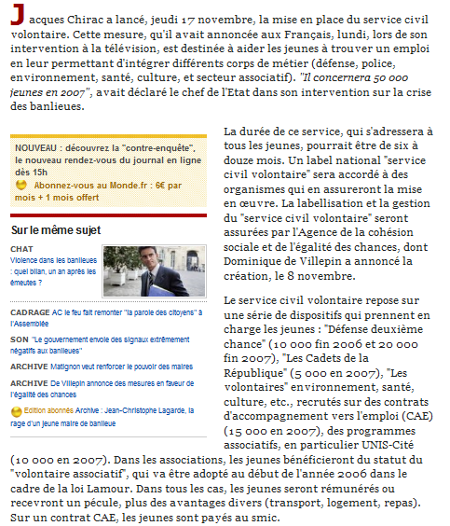
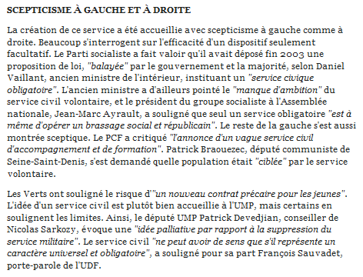
France - November 17th, 2005

Slide 10
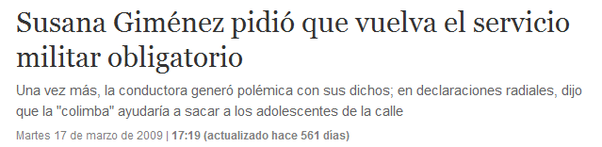

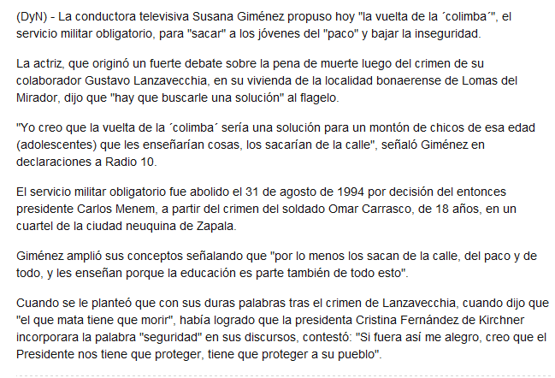
Argentina - March 17th, 2009

Slide 11


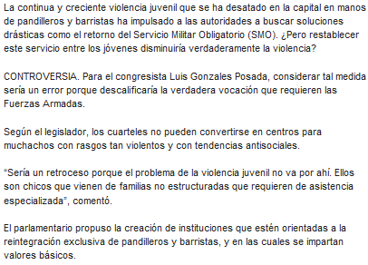
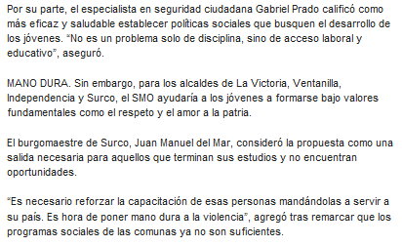
Peru - November 17th, 2009

Slide 12
Potenciales impactos positivos de la conscripción sobre el crimen
El entrenamiento militar enseña obediencia y disciplina, lo cual puede reducir la futura criminalidad.
El servicio militar puede mejorar la salud, alimentación y educación, y expandir las redes sociales mejorando las perspectivas laborales de los jóvenes de hogares carenciados.
El servicio militar mantiene a los jóvenes fuera de las calles a una edad crucial (incapacitación)

Slide 13
Potenciales impactos negativos de la conscripción sobre el crimen
El servicio militar podría afectar negativamente las perspectivas laborales de los jóvenes al retrasar su ingresoal mercado de trabajo.
El entrenamiento en el uso de armas facilita el ingreso en actividades criminales.
La conscripción puede constituir un ambiente violento, facilitando peer effects negativos y la formación de bandas.

Slide 14
Cohort 1962

Slide 15
Notes:
15

Slide 16
Estimates of the impact of conscription on crime rates

Slide 17
Resultados Empíricos
Utilizando la lotería como experimento natural, nuestras estimaciones indican que el servicio militar aumenta significativamente las tasas de criminalidad en aquellos individuos elegidos por alrededor del 3.9% (de 6.8% a 7.07%).
El efecto es mayor para aquellos individuos que fueron llamados a servir a la edad de 18.
El efecto es mayor para las clases que participaron de la guerra de Malvinas.
El efecto también es mayor para aquellos que fueron a la Marina (2 años).
Quienes hicieron la conscripción muestran también menores ingresos, mayor desocupación y menor participación en empleos formales.

Slide 18
Estimates of the impact of conscription on labor market outcomes

Slide 19
Criminal Recidivism after Prison and Electronic Monitoring
(Di Tella & Schargrodsky, JPE 2013)
¿Las nuevas tecnologías pueden proveer alternativas al encarcelamiento?
Exploramos la hipótesis de que las cárceles pueden ser “criminogénicas” (“escuelas del delito”) comparando las tasas de reincidencia de liberados de cárceles vs. liberados de monitoreo electrónico.
Metodología: Experimento natural con Instrumental Variables.
Datos: Datos administrativos del servicio penitenciario.

Slide 20
Estrategia de Evaluación
Estimamos el impacto del monitoreo electrónico sobre la tasa de recidivismo con:
donde X es un conjunto de controles, incluyendo edad, edad^2, detenciones previas, nacionalidad, tipo de crimen, año de liberación, tiempo de detención y dummies por distrito judicial.
Una preocupación obvia es que la asignación de ME puede no ser aleatoria. Abordamos el problema de selección utilizando una estrategia de variables instrumentales.
Notes:
Quité: time since release, time since release square, detention time, detention time square.
Agregué: judicial distrcit dummies.

Slide 21
Variables Instrumentales
La asignación de ME o prisión es hecha por un juez. La asignación de jueces a detenidos es aleatoria y exógena a sus características.
Existen las fuertes diferencias ideológicas entre jueces mano-dura y jueces garantistas.
Instrumentos:
  Variable “dummies” por juez, restringiendo a jueces con más de diez detenidos en la muestra.
  El porcentaje de detenidos enviados a ME por cada juez, excluyendo al prisionero en consideración y restringiendo a jueces que tienen más de diez detenidos en la muestra. Este instrumento de calcula sobre la muestra completa de 24.362 detenidos.
  Una dummy que indica si el juez ya envió previamente a otro detenido a monitoreo electrónico (excluyendo al prisionero en consideración y restringiendo a jueces que tienen más de diez detenidos en la muestra). Este instrumento de calcula sobre la muestra completa de 24.362 detenidos.
Notes:
21
* Antes decía cuántas observaciones se caían por restringir a 10 jueces, eso ahora no sale en el paper. Así que lo quité.

Slide 22
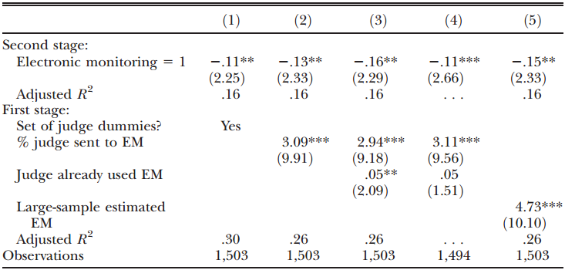
Resultados
Notes:
22
* Antes decía cuántas observaciones se caían por restringir a 10 jueces, eso ahora no sale en el paper. Así que lo quité.

Slide 23
Monitoreo Electrónico
Los delincuentes que participaron del programa de monitoreo electrónico tienen una tasa de reincidencia de entre 11 y 16 puntos porcentuales menor a la de aquellos que fueron liberados de cárceles comunes.
Entre los participantes del programa de monitoreo electrónico, las tasas de reincidencia son menores para aquéllos que pasaron una mayor proporción de su tiempo de detención en el programa.
Los delincuentes con un prontuario criminal previo y violento deberían ser excluidos del sistema de monitoreo electrónico ya que muestran tasas de evasión y reincidencia significativamente altas.
Nuestros resultados, combinados con la significativa reducción en los gastos públicos del sistema de monitoreo respecto al encarcelamiento, sugieren que vale la pena la futura exploración y expansión del uso de sistemas electrónicos.

Slide 24
Crime Economics
Los altos niveles de criminalidad son causa y consecuencia del subdesarrollo en América Latina.
Lamentablemente, estos niveles de inseguridad no se han visto acompañados por una mayor comprensión de los determinantes del delito, ni por una mayor eficiencia de las políticas destinadas a enfrentar el problema.
La falta de sustento en estadísticas confiables y la ausencia de argumentos basados en estudios científicos caracterizan el debate público sobre la seguridad.
Es necesario construir un sistema de estadísticas criminales sistemáticas y transparentes, desarrollar investigaciones rigurosas que permitan establecer relaciones de causalidad y evaluar en forma independiente las intervenciones de política pública para mejorar el debate y el diseño de las políticas de seguridad.

